Slide 1
Принятие решений в условиях неопределённости
Лекция 6
12.10.2023

Slide 2
План лекции
Понятие кооперативных игр. Равновесие по Нэшу
Кооперативные, коалиционные, позиционные, дифференциальные игры. Основные понятия
Принятие решений в условиях неопределенности
Принятие решений в условиях риска
Типовые задачи по теории игр

Slide 3
Понятие кооперативных игр

Slide 4

Кооперативные игры
Кооперативные игры получаются в тех случаях, когда, в игре n игроков разрешается образовывать определённые коалиции. Обозначим через N множество всех игроков, N ={1, 2, ..., n}, а через K - любое его подмножество.
Пусть игроки из K договариваются между собой о совместных действиях и, таким образом, образуют одну коалицию.

Slide 5
Кооперативные игры
Образовав коалицию, множество игроков K действует как один игрок против остальных игроков, и выигрыш этой коалиции зависит от применяемых стратегий каждым из n игроков.
Функция υ, ставящая в соответствие каждой коалиции K наибольший, уверенно получаемый его выигрыш υ(K), называется характеристической функцией игры.
Характеристическая функция υ называется простой, если она принимает только два значения: 0 и 1. Если характеристическая функция υ простая, то коалиции K, для которых υ(K)=1, называются выигрывающими, а коалиции K, для которых υ(K) = 0, - проигрывающими.

Slide 6
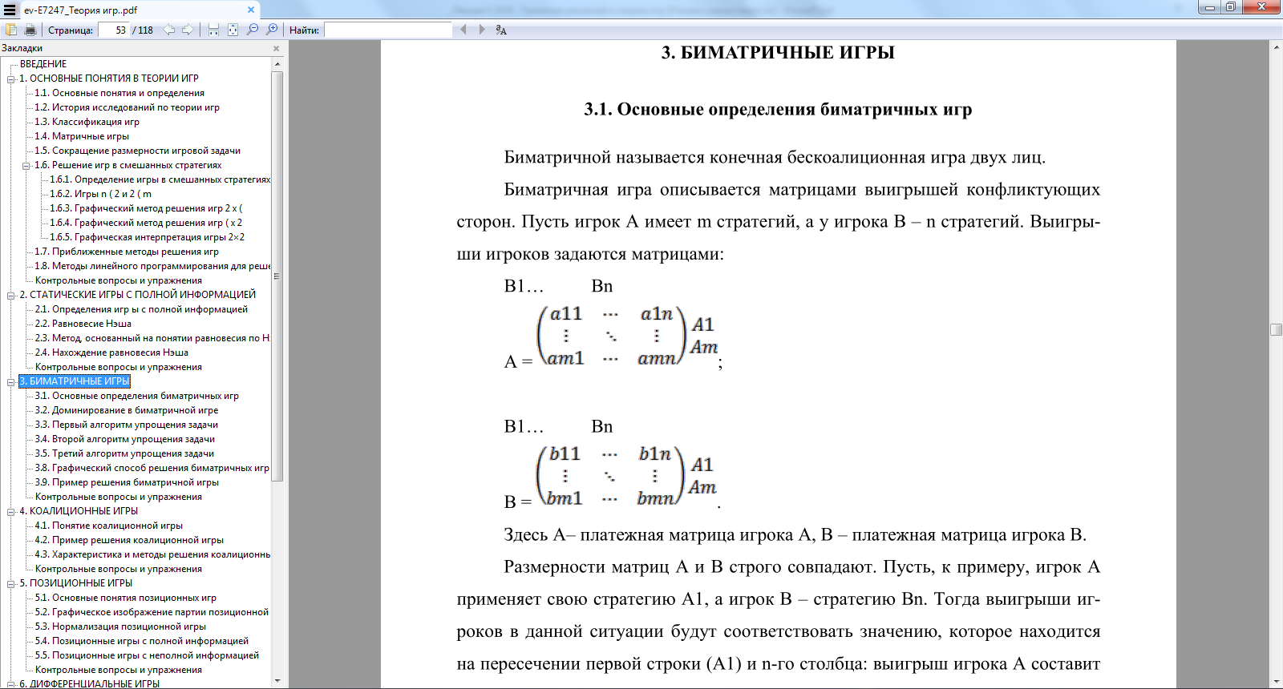
Биматричные игры

Slide 7
Пример «Студент–Преподаватель»
Студент (игрок А) готовится к зачету, который будет принимать Преподаватель (игрок В).
У студента две стратегии – подготовиться к сдаче зачета (+) и не подготовиться к сдаче зачета (–).
У преподавателя тоже две стратегии – поставить зачет (+), и не поставить зачет (–). Составим модель биматричной игры.

Slide 8
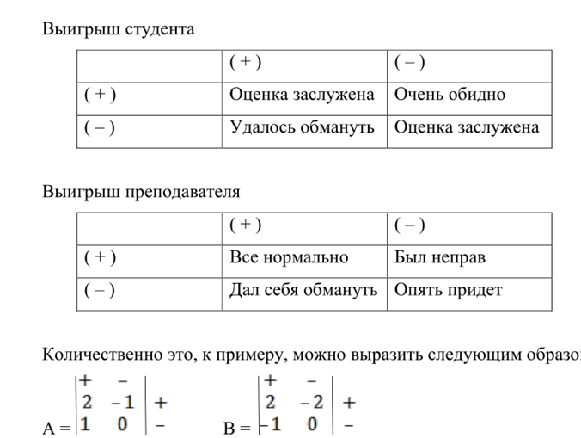
Выигрыш студента и преподавателя

Slide 9
Пример
Игрок А имеет две стратегии: строить объект 1 или строить объект 2. Игрок В имеет два предложения принять предложение о строительстве объекта или отказать. Свои стратегии игроки применяют независимо друг от друга, и результаты определяются прибылью (выигрышем) согласно матрицам.

Slide 10
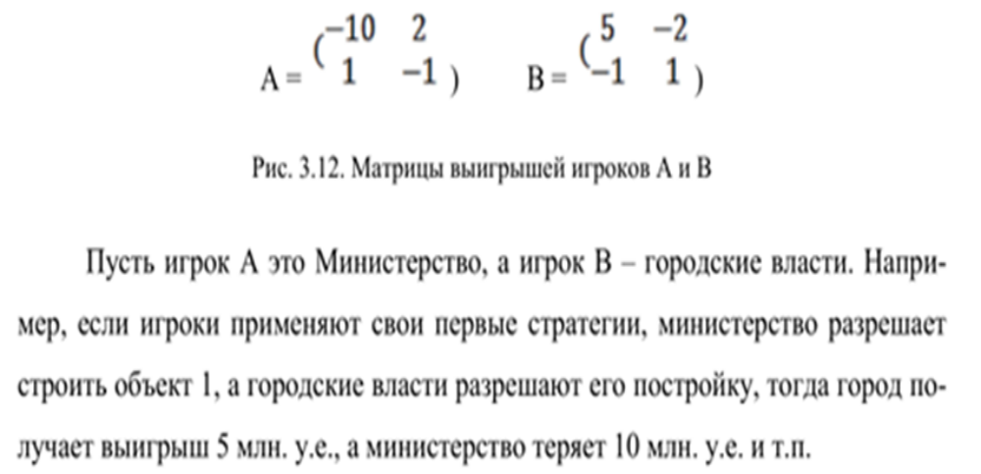
Пример

Slide 11
Коалиционные игры
Кооперативные игры [ cooperative games] – класс игр с ненулевой суммой, в которых игроки могут принимать решения по согласованию друг с другом, вправе вступать в коалиции.
Математические модели конфликтов, участники которых могут предпринимать коллективные действия, изучаются в теории коалиционных игр.
Коалиционной игрой называется игра с не противоположными интересами, в которой игроки могут обсуждать перед игрой свои стратегии, договариваться о совместных действиях, заключать союзы (коалиции) для объединения ресурсов.

Slide 12
Подходы в коалиционных играх
Естественное расширение потребностей практики в военных, биотехнических, экономических, социальных и других предметных областях требует развития методов исследования взаимодействия в многообъектных многокритериальных системах (ММС) на основе коалиционных подходов.
Общее решение всех участников коалиции определяет стратегию коалиции.
Возможны случаи, когда участники игры объединяются в коалицию только для осуществления коалиционной стратегии, а после этого коалиция распадается.

Slide 13
Пример «Война за ресурс»
Три королевства борются за владение нефтяным месторождением. Если они договорятся о долевой эксплуатации, то их суммарный доход составит 111 единиц. Если два королевства объединятся для войны против третьего, то с учетом издержек на ведение войны суммарный доход уменьшится.
Пусть каждая из двух образовавшихся коалиций имеет две стратегии – оборонительную и наступательную. Для коалиционного разбиения {1-е и 2-е} против {3-го} доходы сторон в зависимости от исходов игры приведены в таблице.

Slide 14
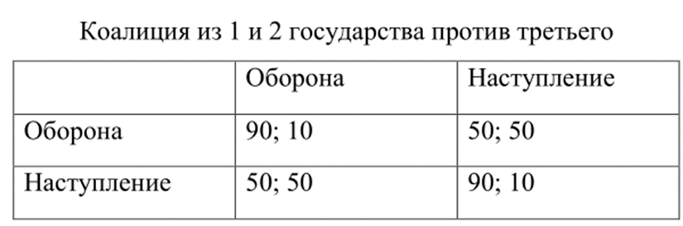
Пример «Война за ресурс»

Slide 15
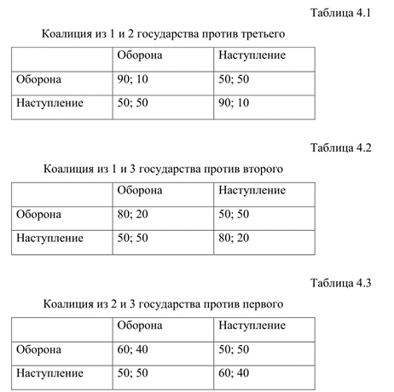
Все коалиции

Slide 16
Результат коалиции
В рассмотренном выше примере легко найти ответы на первые два вопроса. 1-е королевство, действуя в одиночку против двух других, получает гарантированное математическое ожидание дохода, равное 45, 2-е – 35, 3-е – 30.
Если королевства являются рациональными игроками, то они будут вступать в коалиции только в тех случаях, когда их доли в дележе будут не меньше значений 45, 35 и 30 соответственно. Коалиции из двух игроков не могут обеспечить такие значения: v {1-е и 2-е} = 70 < 45+35 и т.д.

Slide 17
Статические игры с полной информацией
Под играми с полной информацией понимают игры, в которых каждый из игроков точно знает характеристики других игроков.
Примеры игр c полной информацией – шахматы и нарды; с неполной информацией – аукцион и покер.
Под статической игрой понимают такую игру, в которой все ее участники принимают решения не зная, какие именно решения принимают другие.
Обычно в этом случае говорят, что участники принимают решения одновременно, хотя сама по себе одновременность принятия решений в данном случае не важна.

Slide 18
К играм с полной информацией
К играм с полной информацией относится большинство детерминированных настольных игр (например, шахматы, шашки, го, крестики-нолики, реверси, манкала и др.).
Для большинства из них, однако, алгоритм выигрыша или гарантированной ничьей неизвестен: хотя теоретически он существует и может быть найден, на практике дерево вариантов слишком велико, чтобы его можно было построить и проанализировать за приемлемое время.

Slide 19
Равновесие Нэша
Равновесие Нэша (Nash equilibrium) – это такая ситуация, при которой ни один из игроков не может увеличить свой выигрыш, в одностороннем порядке меняя свое решение.
Другими словами, равновесие Нэша – это положение, при котором стратегия обеих игроков является наилучшей реакцией на действия своего оппонента.
Равнове́сие Нэ́ша – концепция решения, одно из ключевых понятий теории игр. Так называется набор стратегий в игре для двух и более игроков, в котором ни один участник не может увеличить выигрыш, изменив свою стратегию, если другие участники своих стратегий не меняют.
Джон Нэш доказал существование такого равновесия в смешанных стратегиях в любой конечной игре.

Slide 20
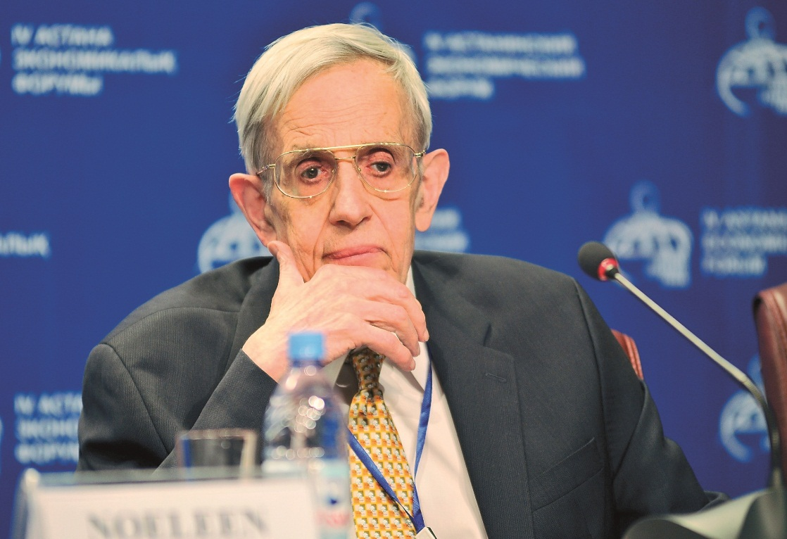
Фотография Нэша

Slide 21
Определение
В антогонистической игре пара стратегий (Аi, Вj) называется равновесной или устойчивой, если ни одному из игроков не выгодно отходить от своей стратегии.
В нормальной, или стратегической, форме игра описывается платёжной матрицей.
Каждая сторона (точнее, измерение) матрицы – это игрок, строки определяют стратегии первого игрока, а столбцы – второго.
На пересечении двух стратегий можно увидеть выигрыши, которые получат игроки.
В примере справа, если игрок 1 выбирает первую стратегию, а второй игрок – тоже первую стратегию, то на пересечении мы видим (−1, −1), это значит, что в результате хода оба игрока потеряли по одному очку.

Slide 22
Описание примера с дилеммой заключённого
Рассмотрим пример с дилеммой заключённого. Два заключённых подозреваются как сообщники в совершении некоторого преступления. Они помещены в разные камеры и не имеют никакой возможности обмениваться информацией. Каждому по отдельности предлагается сознаться С) к определенному сроку, но можно и молчать (М).
Если один сознался, другой молчит, то сознавшегося освобождают, а молчун получает максимальный срок (9 лет). Если сознаются оба, то обоим срок снижается до 6 лет. Учитывая, что они помещены в разные камеры и не имеют никакой возможности обмениваться информацией, то первый игрок предполагает возможность получить 9 лет тюрьмы, если второй игрок сознается и его выпустят (– 9, 0). Поэтому первый игрок решает сознаться и поучить 6 лет тюрьмы вместо 9 лет, если промолчит. Также думает и второй игрок (–6, –6).

Slide 23
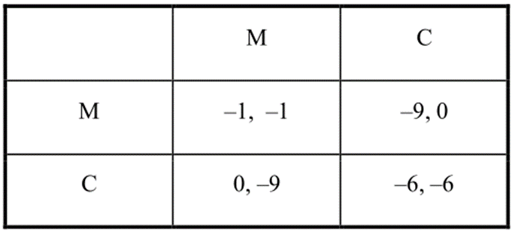
Пример с дилеммой заключённого
В матрице на первом месте платёж 1-го игрока; на 2-ом месте-платёж 2-го игрока).
Сознаться лучше, чем Молчать 0 > –1; –6 > –9

Slide 24
Принцип устойчивости Нэша
Парето-оптимальные решения обладают тем свойством, что улучшать значения целевой функции одного игрока можно только за счёт других игроков.
Устойчивость приобретает важное значение. Другой принцип принятия решений, связан с понятием устойчивости.
При выборе устойчивого решения говорят, что достигнута ситуация равновесия.
Неустойчивость какой-либо ситуации проявляется в том, что в случае её возникновения ей грозит распад, обусловленный возможностями одного из игроков путём изменения только своей стратегии улучшить свое положение за счёт других.
На этом основании возник принцип устойчивости Нэша (американский математик Джон Нэш).

Slide 25
Пример с дилеммой заключенного
Два заключенных подозреваются как сообщники в совершении преступления. Они помещаются в разные камеры и не имеют возможности обмениваться информацией. Каждому предлагается сознаться (С), но можно и молчать (М).
Стратегия | Молчать | Сознаться
Сознаться | - 1,-1 | - 9, 0
Молчать | 0, -9 | -6, -6

Slide 26
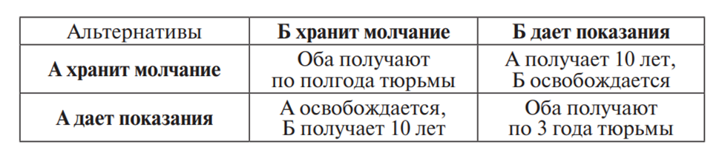
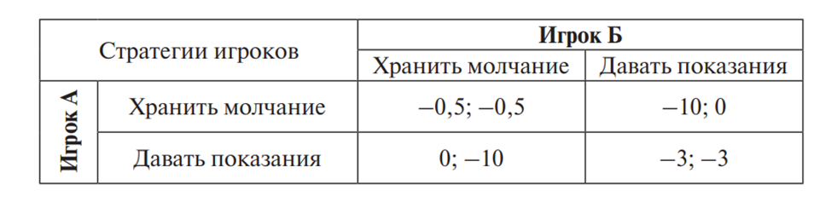
Другая презентация
Выигрыш игрока А

Slide 27
Описание примера с дилеммой заключённого
Если оба молчат, то вину по основному преступлению доказать невозможно, и они получат по 1 году за незаконное владение оружием.
В дилемме заключенного у каждого игрока есть строго доминирующая стратегия. Сознаться лучше, чем молчать, что бы ни делал другой игрок.
0 > –1; –6 > –9
Казалось бы исход игры с выбором стратегий очевиден (С, С). Это и есть равновесие Нэша, хотя вектор (–1; –1) превосходит (–6,–6).

Slide 28
Выбор рациональной стратегии
Выбор рациональной стратегии должен производиться среди множества точек равновесия. Равновесные решения называются оптимальными по Нэшу. В дилемме заключённого равновесию Нэша соответствует стратегия (С, С).
Смысл равновесия Нэша в том, что ни одному из игроков невыгодно отклоняться от своей равновесной стратегии в одиночку.

Slide 29
Где же сегодня применяются открытия Нэша?
Пережив бум в семидесятых-восьмидесятых, теория игр заняла прочные позиции в некоторых отраслях социального знания. Эксперименты, в которых команда Нэша в свое время фиксировала особенности поведения игроков, в начале пятидесятых были расценены как провал. Сегодня они легли в основание «экспериментальной экономики».
«Равновесие Нэша» активно используется в анализе олигополий: поведении небольшого количества конкурентов в отдельном секторе рынка.
Кроме того, на Западе теория игр активно используется при выдаче лицензий на вещание или связь: выдающий орган математически высчитывает наиболее оптимальный вариант распределения частот.

Slide 30
Пример
В отрасли имеются две фирмы № 1 и № 2. Каждая из фирм может установить два уровня цен: «высокие» и «низкие». Если обе фирмы выберут высокие цены, то каждая будет иметь прибыль по 3 млн. Если обе выберут низкие, то каждая получит по 2 млн. Однако, если одна выберет высокие, а другая низкие, то вторая получит 4 млн, а первая только 1. Наиболее выигрышный в сумме вариант – одновременный выбор высоких цен (сумма 6 млн).
Однако это состояние нестабильно из-за возможности относительного выигрыша, которая открывается перед фирмой, отступившей от этой стратегии. Поэтому обе компании с наибольшей вероятностью выберут низкие цены.
Хотя этот вариант и не дает максимального суммарного
выигрыша (сумма 4 млн.), он исключает относительный выигрыш конкурента, который тот мог бы получить за счет отступления от взаимно-оптимальной стратегии. Такая ситуация и называется «равновесием по Нэшу.

Slide 31
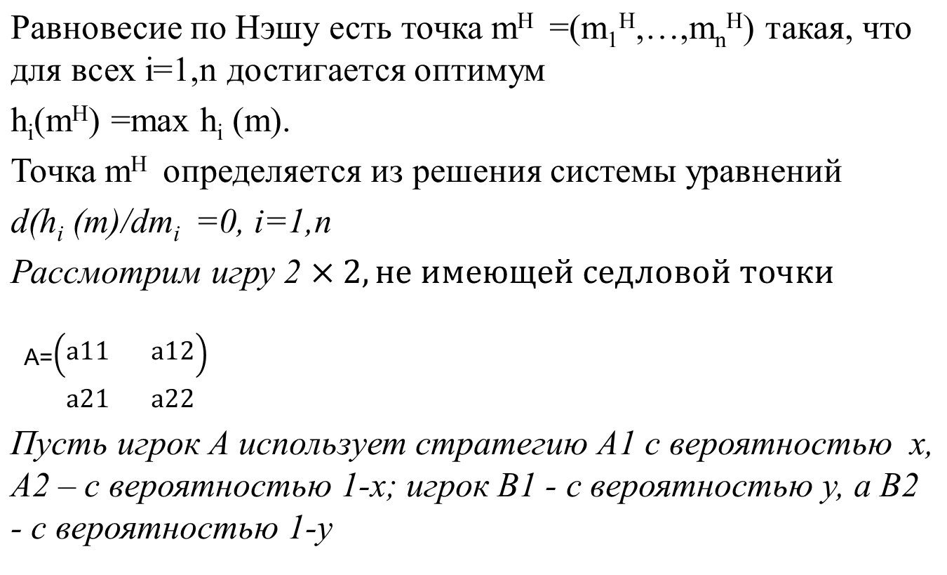
Метод решения игры, основанный на понятии равновесия по Нэшу

Slide 32
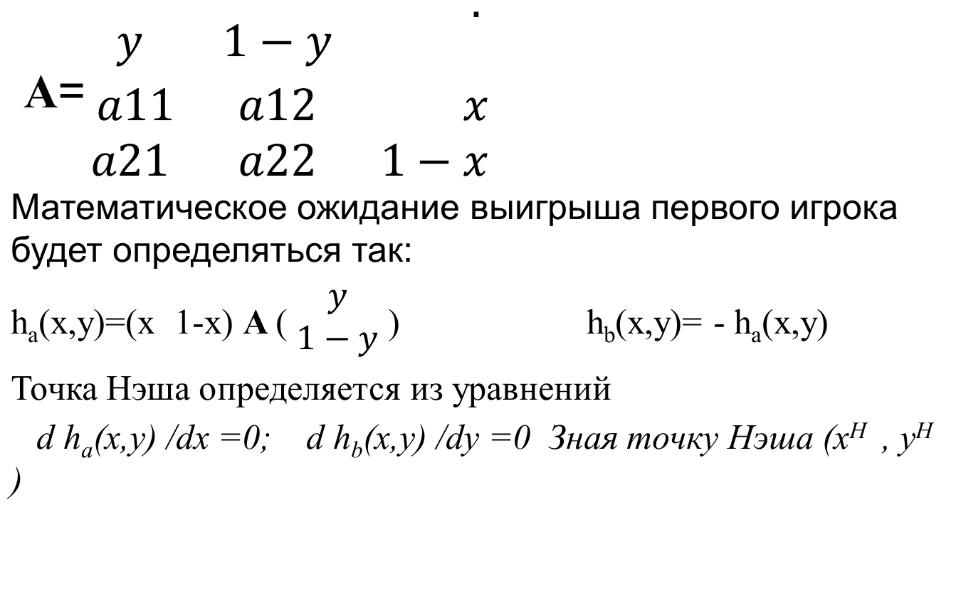
Метод, основанный на понятии равновесия по Нэшу
можно найти оптимальные стратегии игроков

Slide 33
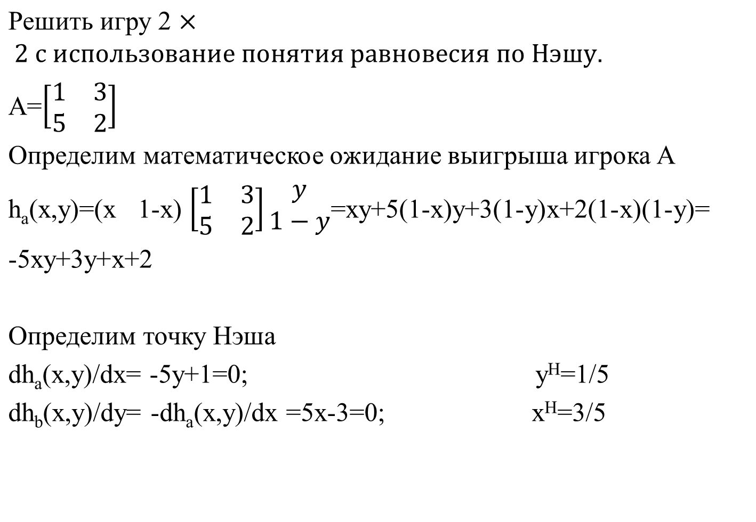
Пример

Slide 34
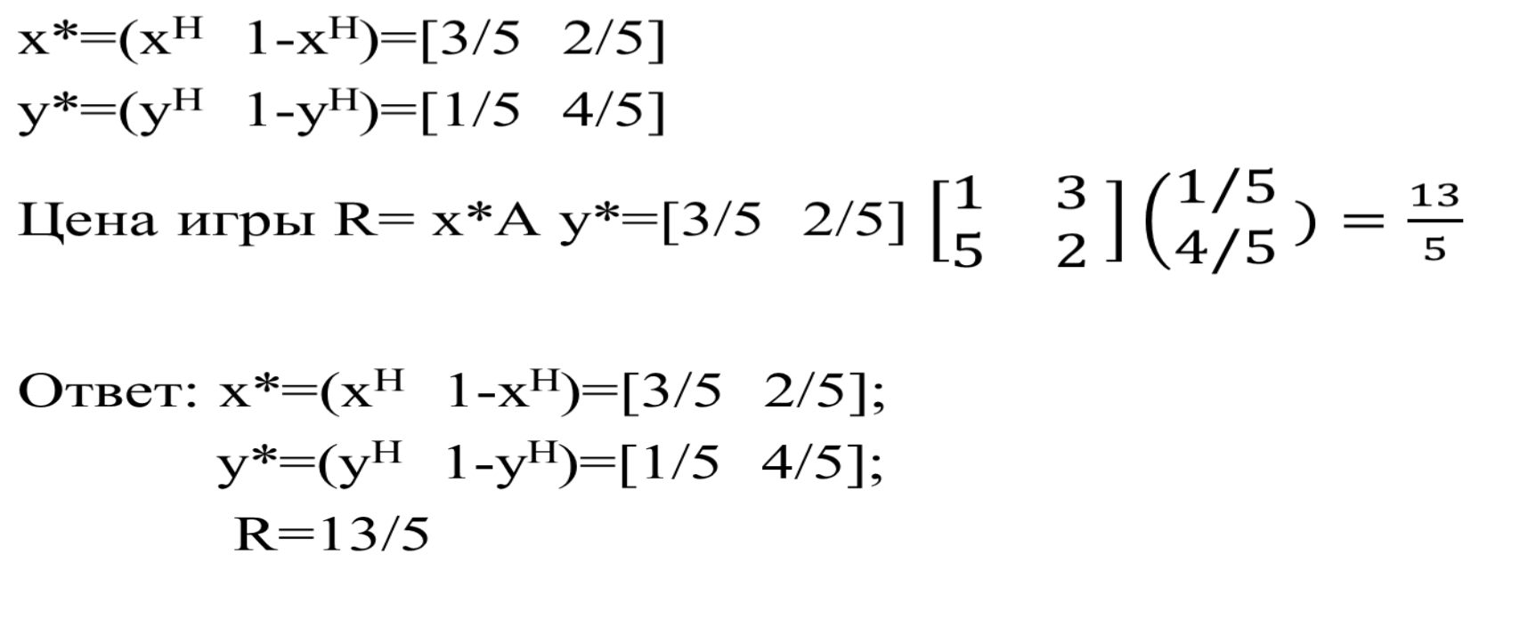
Оптимальные смешанные стратегии

Slide 35
1.Понятие кооперативных игр

Slide 36
Кооперативные игры
Образовав коалицию, множество игроков K действует как один игрок против остальных игроков, и выигрыш этой коалиции зависит от применяемых стратегий каждым из n игроков.
Функция υ, ставящая в соответствие каждой коалиции K наибольший, уверенно получаемый его выигрыш υ(K), называется характеристической функцией игры.
Характеристическая функция υ называется простой, если она принимает только два значения: 0 и 1.
Если характеристическая функция υ простая, то коалиции K, для которых υ(K)=1, называются выигрывающими, а коалиции K, для которых υ(K) = 0, - проигрывающими.

Slide 37
1.2. Коалиционные игры
Кооперативные игры [ cooperative games] – класс игр с ненулевой суммой, в которых игроки могут принимать решения по согласованию друг с другом, вправе вступать в коалиции.
Математические модели конфликтов, участники которых могут предпринимать коллективные действия, изучаются в теории коалиционных игр.
Коалиционной игрой называется игра с непротивоположными интересами, в которой игроки могут обсуждать перед игрой свои стратегии, договариваться о совместных действиях, заключать союзы (коалиции) для объединения ресурсов.

Slide 38
Подходы в коалиционных играх
Естественное расширение потребностей практики в военных, биотехнических, экономических, социальных и других предметных областях требует развития методов исследования взаимодействия в многообъектных многокритериальных системах (ММС) на основе коалиционных подходов.
Общее решение всех участников коалиции определяет стратегию коалиции.
Возможны случаи, когда участники игры объединяются в коалицию только для осуществления коалиционной стратегии, а после этого коалиция распадается.

Slide 39
Пример «Война за ресурс»
Три королевства борются за владение нефтяным месторождением. Если они договорятся о долевой эксплуатации, то их суммарный доход составит 111 единиц. Если два королевства объединятся для войны против третьего, то с учетом издержек на ведение войны суммарный доход уменьшится.
Пусть каждая из двух образовавшихся коалиций имеет две стратегии – оборонительную и наступательную. Для коалиционного разбиения {1-е и 2-е} против {3-го} доходы сторон в зависимости от исходов игры приведены в таблице.

Slide 40
Пример «Война за ресурс»

Slide 41
Все коалиции

Slide 42
Результат коалиции
В рассмотренном выше примере легко найти ответы на первые два вопроса. 1-е королевство, действуя в одиночку против двух других, получает гарантированное математическое ожидание дохода, равное 45, 2-е – 35, 3-е – 30.
Если королевства являются рациональными игроками, то они будут вступать в коалиции только в тех случаях, когда их доли в дележе будут не меньше значений 45, 35 и 30 соответственно.
Коалиции из двух игроков не могут обеспечить такие значения: v {1-е и 2-е} = 70 < 45+35 и т.д.

Slide 43
1.3. Биматричные игры

Slide 44
Пример «Студент–Преподаватель»
Студент (игрок А) готовится к зачету, который будет принимать Преподаватель (игрок В).
У студента две стратегии – подготовиться к сдаче зачета (+) и не подготовиться к сдаче зачета (–).
У преподавателя тоже две стратегии – поставить зачет (+), и не поставить зачет (–). Составим модель биматричной игры.

Slide 45
Выигрыш студента и преподавателя

Slide 46
Пример
Игрок А имеет две стратегии: строить объект 1 или строить объект 2. Игрок В имеет два предложения принять предложение о строительстве объекта или отказать. Свои стратегии игроки применяют независимо друг от друга, и результаты определяются прибылью (выигрышем) согласно матрицам.

Slide 47
Пример

Slide 48
1.4. ПОЗИЦИОННЫЕ ИГРЫ
Естественным расширением матричной игры двух игроков с нулевой суммой является позиционная игра, в которой может принимать участие более двух (конечное число) игроков, каждый из них может последовательно делать конечное число ходов, некоторые ходы могут быть случайными, а сведения о них могут меняться от хода к ходу. Такие игры могут быть формализованы, определенным образам преобразованы в игру, эквивалентную некоторой матричной игре двух игроков с нулевой суммой.
Позиционная игра – это бескоалиционная игра, моделирующая процессы последовательного принятия решений игроками в условиях, меняющейся во времени, и в условиях неполной информации.

Slide 49
Примеры позиционных игр
Принцип позиционной игры включает последовательные переходы от одного состояния к другому, которые производятся игроками исходя из возможных стратегий и правилами игры, либо случайным образом (случайный ход).
Примерами позиционных игр могут быть крестики-нолики, шашки, шахматы, карточные игры, домино и т.п.

Slide 50
Характерной особенностью позиционной игры
Характерной особенностью позиционной игры является возможность представления множества позиций в виде древовидного упорядоченного множества, которое называется деревом игры.
Итак, множество позиций можно представить в виде древовидного упорядоченного множества, которое называется деревом игры.

Slide 51
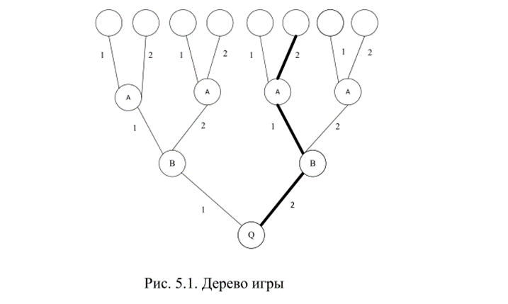
Дерево игры

Slide 52
Дерево игры
Если говорить более подробно, то деревом позиционной игры называется плоская фигура, состоящая из узлов и конечного числа направленных вверх прямолинейных отрезков, соединяющих эти узлы; каждый узел обозначается цифрой (или другим символом), соответствующей номеру игрока, делающего ход, и изображает ход этого игрока, поэтому каждому ходу соответствует набор узлов, расположенных на одном определенном уровне.
На самом низшем уровне имеется только один узел – основание дерева (начальная вершина), каждый узел соединяется только с одним узлом на низшем уровне, каждый прямолинейный отрезок означает выбор, сделанный игроком на данном ходе, и обозначается номером, соответствующим сделанному выбору.

Slide 53
Позиционные игры
Естественным расширением матричной игры двух игроков с нулевой суммой является позиционная игра, в которой может принимать участие более двух (конечное число) игроков, каждый из них может последовательно делать конечное число ходов, некоторые ходы могут быть случайными, а сведения о них могут меняться от хода к ходу. Такие игры могут быть формализованы, определенным образам преобразованы в игру, эквивалентную некоторой матричной игре двух игроков с нулевой суммой.
Позиционная игра – это бескоалиционная игра, моделирующая процессы последовательного принятия решений игроками в условиях, меняющейся во времени, и в условиях неполной информации.

Slide 54
Примеры позиционных игр
Принцип позиционной игры включает последовательные переходы от одного состояния к другому, которые производятся игроками исходя из возможных стратегий и правилами игры, либо случайным образом (случайный ход).
Примерами позиционных игр могут быть крестики-нолики, шашки, шахматы, карточные игры, домино и т.п.

Slide 55
Характерной особенностью позиционной игры
Характерной особенностью позиционной игры является возможность представления множества позиций в виде древовидного упорядоченного множества, которое называется деревом игры. Итак, множество позиций можно представить в виде древовидного упорядоченного множества, которое называется деревом игры.

Slide 56
Дерево игры

Slide 57
Дерево игры
Если говорить более подробно, то деревом позиционной игры называется плоская фигура, состоящая из узлов и конечного числа направленных вверх прямолинейных отрезков, соединяющих эти узлы; каждый узел обозначается цифрой (или другим символом), соответствующей номеру игрока, делающего ход, и изображает ход этого игрока, поэтому каждому ходу соответствует набор узлов, расположенных на одном определенном уровне.
На самом низшем уровне имеется только один узел – основание дерева (начальная вершина), каждый узел соединяется только с одним узлом на низшем уровне, каждый прямолинейный отрезок означает выбор, сделанный игроком на данном ходе, и обозначается номером, соответствующим сделанному выбору.

Slide 58
ДИФФЕРЕНЦИАЛЬНЫЕ ИГРЫ
Дифференциальные игры – это игры, в которых в отличие от других (например, матричных) игр стратегии выбираются по ходу игры и выигрыш каждого участника зависит от траекторий управления, принятых всеми участникам игры. Число ходов и вместе с ними стратегий может быть бесконечно много.
Для задач военного назначения дифференциальные игры описываются дифференциальными уравнениями или применяются стохастические многошаговые антагонистические игры.

Slide 59
Примеры применения дифференциальных игр
Во время второй мировой войны исследование операций применялось в процессе планирования боевых действий специалистами США. Ими изучались разные факторы, определяющие эффективность бомбометания. Были выработаны стратегии, повысившие в четыре раза эффективность бомбометания.
Выработка маршрутов патрулирования самолетов союзников и расписания полетов обеспечило минимальную вероятность остаться незамеченными корабли и подводные лодки противника

Slide 60
Дифференциальные игры
Дифференциальные игры – это игры, в которых в отличие от других (например, матричных) игр стратегии выбираются по ходу игры и выигрыш каждого участника зависит от траекторий управления, принятых всеми участникам игры. Число ходов и вместе с ними стратегий может быть бесконечно много.
Для задач военного назначения дифференциальные игры описываются дифференциальными уравнениями или применяются стохастические многошаговые антагонистические игры.

Slide 61
Примеры применения дифференциальных игр
Во время второй мировой войны исследование операций применялось в процессе планирования боевых действий специалистами США. Ими изучались разные факторы, определяющие эффективность бомбометания. Были выработаны стратегии, повысившие в четыре раза эффективность бомбометания.
Выработка маршрутов патрулирования самолетов союзников и расписания полетов обеспечило минимальную вероятность остаться незамеченными корабли и подводные лодки противника

Slide 62
Некоторые понятия
Чистая стратегия игрока – это возможный ход игрока,
выбранный им с вероятностью, равной единице.
Решением игры называется совокупность оптимальных стратегий и цены игры.
Теорема фон Неймана (основная теорема матричных игр). Любая
матричная игра имеет по крайней мере одно решение в смешанных
стратегиях – две оптимальные стратегии и соответствующую им цену:
x*, y*,v = f (x*, y* )

Slide 63
2. Принятие решений в условиях неопределённости
Данные, необходимые для принятия решения в условиях неопределенности, обычно задаются в форме матрицы, строки которой соответствуют возможным действиям, а столбцы - возможным состояниям системы.
Пусть, например, из некоторого материала требуется изготовить изделие, долговечность которого при допустимых затратах невозможно определить. Нагрузки считаются известными. Требуется решить, какие размеры должно иметь изделие из данного материала.
Варианты решения таковы:
Е₁ - выбор размеров из соображений максимальной долговечности;
Е_{m}- выбор размеров из соображений минимальной долговечности;
E_{i} - промежуточные решения.
Условия требующие рассмотрения таковы :
F₁ - условия, обеспечивающие максимальной долговечность;
F_{n} - условия, обеспечивающие минимум долговечности;
F_{i} - промежуточные условия.

Slide 64
Минимаксный критерий
матрица решений дополняется ещё одним столбцом из наименьших результатов каждой строки. Необходимо выбрать те варианты, в строках которых стоят наибольшие значения этого столбца.
Выбранные варианты полностью исключают риск. Это означает, что принимающий решение не может столкнуться с худшим результатом, чем тот, на который он ориентируется.
Применение ММ-критерия бывает оправдано, если ситуация, в которой принимается решение следующая:
о возможности появления внешних состояний Fj ничего не известно;
приходится считаться с появлением различных внешних состояний Fj;
решение реализуется только один раз;
необходимо исключить какой бы то ни было риск.

Slide 65
Критерий Байеса - Лапласа
Матрица решений дополняется ещё одним столбцом, содержащим математическое ожидание значений каждой из строк. Выбираются те варианты, в строках которых стоит наибольшее значение eir этого столбца.
При этом предполагается, что ситуация, в которой принимается решение, характеризуется следующими обстоятельствами:
вероятности появления состояния Fj известны и не зависят от времени;
решение реализуется (теоретически) бесконечно много раз;
для малого числа решений допускается некоторый риск.
При достаточно большом количестве реализаций среднее значение постепенно стабилизируется. Поэтому при полной (бесконечной) реализации какой-либо риск практически исключён.
Таким образом, критерий Байеса-Лапласа (B-L-критерий) более оптимистичен, чем минимаксный критерий, однако он предполагает длительную реализацию.

Slide 66
Критерий Сэвиджа
Величину aij можно трактовать как максимальный дополнительный выигрыш, который достигается, если в состоянии Fj вместо варианта Ei выбирать другой, оптимальный для этого внешнего состояния вариант. Величину aij можно интерпретировать и как потери (штрафы), возникающие в состоянии Fj при замене оптимального для него варианта на вариант Ei. В последнем случае представляет собой максимально возможные (по всем внешним состояниям Fj ) потери в случае выбора варианта Ei.
Соответствующее критерию Сэвиджа правило выбора:
каждый элемент матрицы решений вычитается из наибольшего результата max соответствующего столбца.
разности образуют матрицу остатков. Эта матрица пополняется столбцом наибольших разностей Выбирают те варианты, в строках которых стоит наименьшее для этого столбца значение.
Требования, предъявляемые к ситуации, в которой принимается решение, совпадают с требованием к ММ-критерию.

Slide 67
Пример и выводы
При работе ЭВМ необходимо периодически приостанавливать обработку информации и проверять ЭВМ на наличие в ней вирусов. Приостановка в обработке информации приводит к определённым экономическим издержкам. В случае же, если вирус не будет вовремя обнаружен, возможна потеря и некоторой части информации, что приведёт и ещё к большим убыткам.
Варианты решения:
Е1- полная проверка;
Е2 - минимальная проверка;
Е3 - отказ от проверки.
ЭВМ может находиться в следующих состояниях:
F1- вирус отсутствует;
F2 - вирус есть, но он не успел повредить информацию;
F3- есть файлы, нуждающиеся в восстановлении.

Slide 68
Затраты на поиск вируса
 | F1 | F2 | F3 | ММ-критерий eij=min i | ММ-критерий eij=max j | BL-критерий eij =Σ/3 | BL-критерий Max eij
Е1 | -20 | -22 | -25 | -25 | -25 | -22.33
Е2 | -14 | -23 | -31 | -31 |  | -22.67
Е3 | 0 | -24 | -40 | -40 |  | -21.33 | -21.33

Slide 69
В соответствии с критерием Сэвиджа матрица остатков для этого примера
 | F1 | F2 | F3 | Критерий Сэвиджа eij=max i | Критерий Сэвиджа min eij j
Е1 | 20 | 0 | 0 | 20
Е2 | 14 | 1 | 6 | 14 | 14
Е3 | 0 | 2 | 15 | 15

Slide 70
Выводы по примеру
Согласно ММ-критерию, следует проводить полную проверку.
По критерию Байеса-Лапласа, в предположении, что все состояния машины равновероятны: P(Fj) = qj = 0.33, рекомендуется отказаться от проверки.
В соответствии с критерием Сэвиджа необходимо провести минимальную проверку

Slide 71
Рекомендации
Если принимаемое решение относится к сотням машин с одинаковыми параметрами, то рекомендуется применять критерий Байеса-Лапласа.
Если же число машин невелико, лучше пользоваться критериями минимакса или Сэвиджа.

Slide 72
Производные критерии
Стараясь занять наиболее уравновешенную позицию, Гурвиц предположил оценочную функцию, которая находится где-то между точкой зрения крайнего оптимизма и крайнего пессимизма:
eij = {C *eij + (1- C) * eij },
где С - весовой множитель.
Правило выбора согласно критерию Гурвица формируется следующим образом:
матрица решений дополняется столбцом, содержащим среднее взвешенное наименьшего и наибольшего результатов для каждой строки. Выбираются только те варианты, в строках которых стоят наибольшие элементы eij этого столбца.

Slide 73
Критерий Гурвица
При С=1 критерий Гурвица превращается в ММ-критерий. При С = 0 он превращается в критерий «азартного игрока», т.е. мы становимся на точку зрения азартного игрока, делающего ставку на то, что «выпадет» выгоднейший случай.
В технических приложениях сложно выбрать весовой параметр С, так как трудно найти количественную характеристику для тех долей оптимизма и пессимизма, которые присутствуют при принятии решения. Поэтому чаще используют параметр С, равный 0,5.
Критерий Гурвица применяется в следующих случаях:
о вероятностях появления состояния Fj ничего не известно;
с появлением состояния Fj необходимо считаться;
реализуется только малое количество решений;

Slide 74
3.Принятие решений в условиях риска

Slide 75
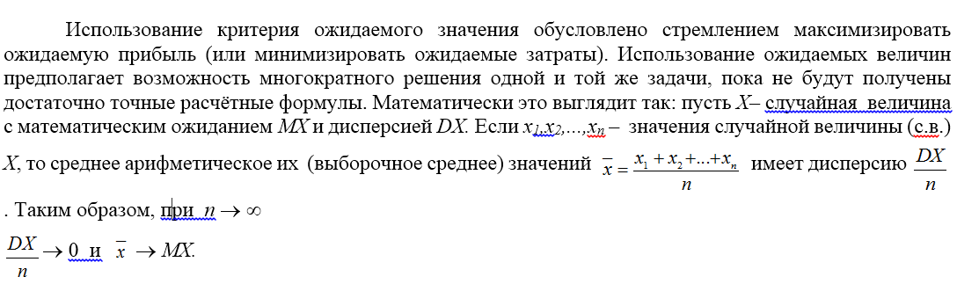
Критерий ожидаемого значения

Slide 76
Предельная теорема теории вероятности
Другими словами при достаточно большом объёме выборки разница между средним арифметическим и математическим ожиданием стремится к нулю (так называемая предельная теорема теории вероятности).
Следовательно, использование критерия ожидаемого значения справедливо только в случае, когда одно и то же решение приходится применять достаточно большое число раз.
Верно и обратное: ориентация на ожидания будет приводить к неверным результатам для решений, которые приходится принимать небольшое число раз.

Slide 77
Пример 1
Требуется принять решение о том, когда необходимо проводить профилактический ремонт ПЭВМ, чтобы минимизировать потери из-за неисправности.
В случае, если ремонт будет производиться слишком часто, затраты на обслуживание будут большими при малых потерях из-за случайных поломок.

Slide 78
Постановка задачи
Так как невозможно предсказать заранее, когда возникнет неисправность, необходимо найти вероятность того, что ПЭВМ выйдет из строя в период времени t. В этом и состоит элемент риска.
Математически это выглядит так: ПЭВМ ремонтируется индивидуально, если она остановилась из-за поломки. Через T интервалов времени выполняется профилактический ремонт всех n ПЭВМ. Необходимо определить оптимальное значение Т, при котором минимизируются общие затраты на ремонт неисправных ПЭВМ и на проведение профилактического ремонта в расчёте на один интервал времени.

Slide 79
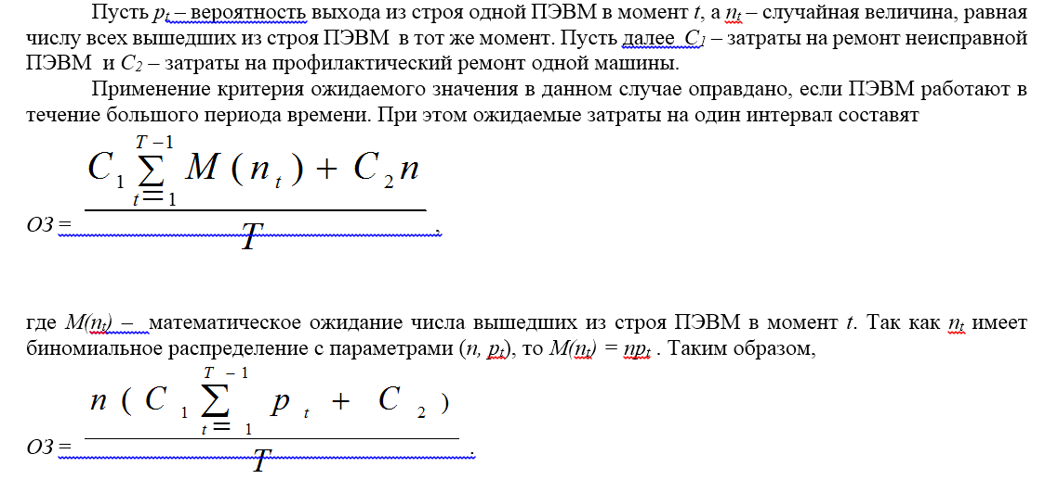
Постановка задачи

Slide 80
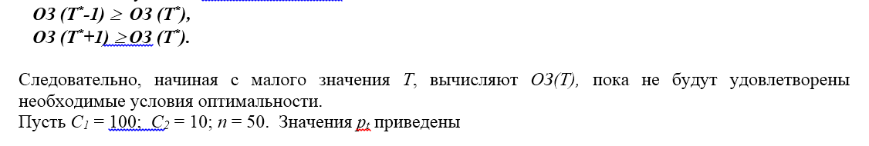
Постановка задачи

Slide 81
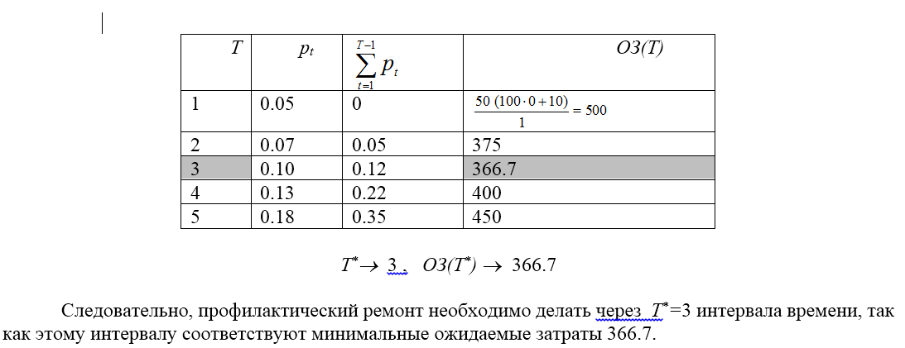
Результаты поиска минимальных затрат

Slide 82
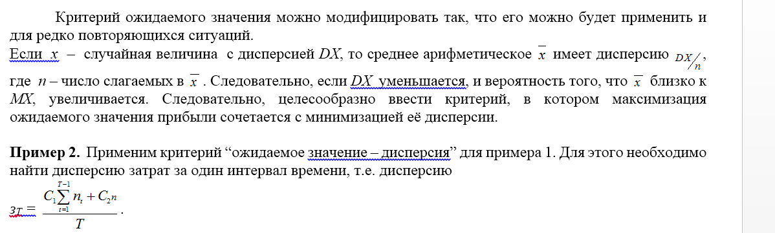
Критерий «ожидаемое значение – дисперсия»

Slide 83
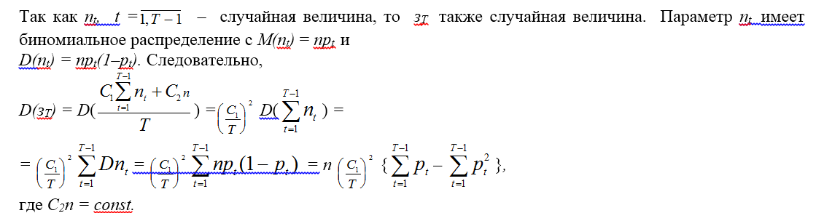
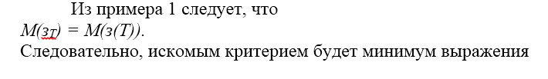

Критерий «ожидаемое значение – дисперсия»

Slide 84
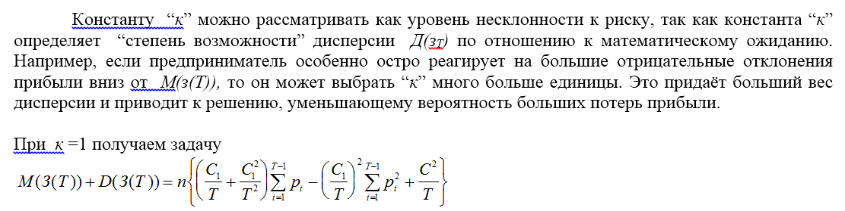
Критерий «ожидаемое значение – дисперсия»

Slide 85
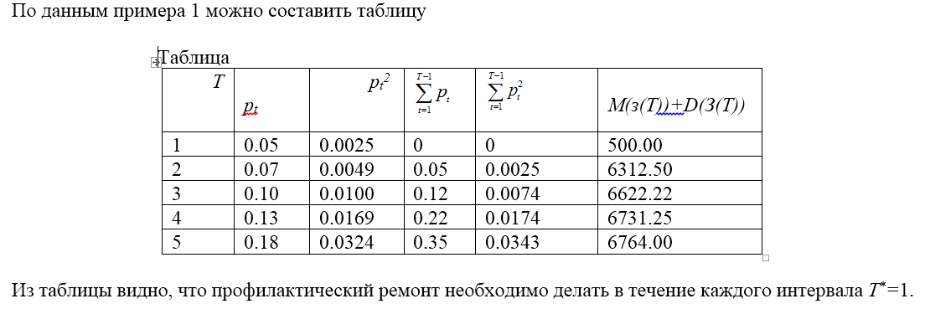
Результаты

Slide 86
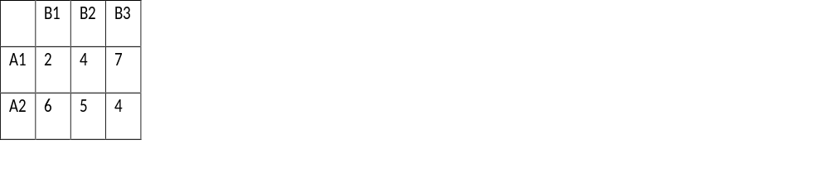
4. Типовые задачи по теории игр
Найти нижнюю и верхнюю цену игры.

Slide 87
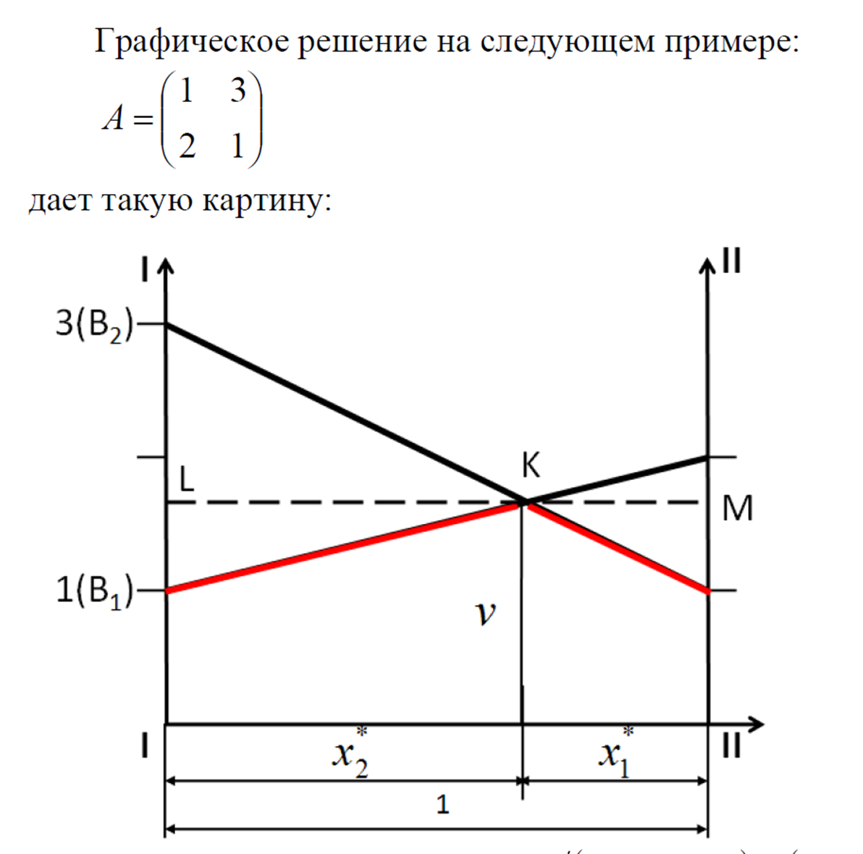
Графическое решение игры

Slide 88
Типовые задачи по теории игр
Имеется ли в платежной матрице седловая точка?
 | В1 | В2 | В3
А1 | 3 | 4 | 4
А2 | 3 | 3 | 2
А3 | 2 | 5 | 5
ОТВЕТ:
(А1 В1) СЕДЛОВАЯ ТОЧКА МАТРИЦЫ

Slide 89
Типовые задачи по теории игр и теории генетических алгоритмов
Упростить платежную матрицу методом доминирования
А2→A1 Удаляется А1
В3→ B2 Удаляется B3
A3→A2 Удаляется А2
B1→B2 Удаляется B1
Ответ: решение игры определяют стратегии А3 В2
 | В1 | В2 | В3
А1 | 3 | 4 | 7
А2 | 6 | 5 | 7
А3 | 7 | 5 | 5

Slide 90
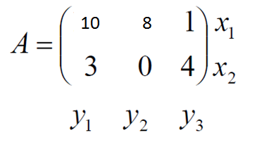
Игры 2хn
Здесь задача решается в 2 этапа. На первом этапе, графическом, определяется пара активных стратегий 2-го игрока. Затем, с учетом только этих активных стратегий у 2-го игрока, аналитически решается задача 2х2.
Например, при решении игры

Slide 91
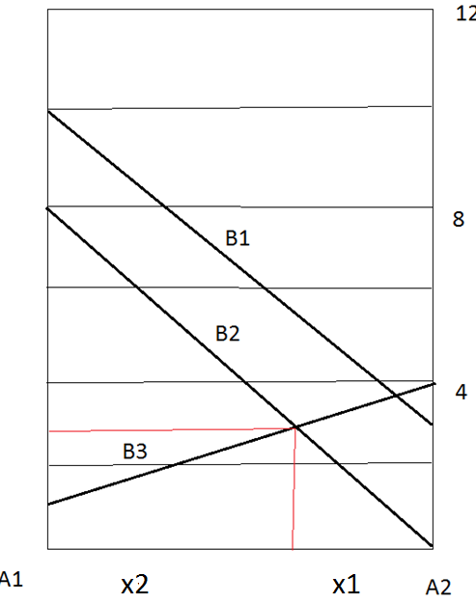
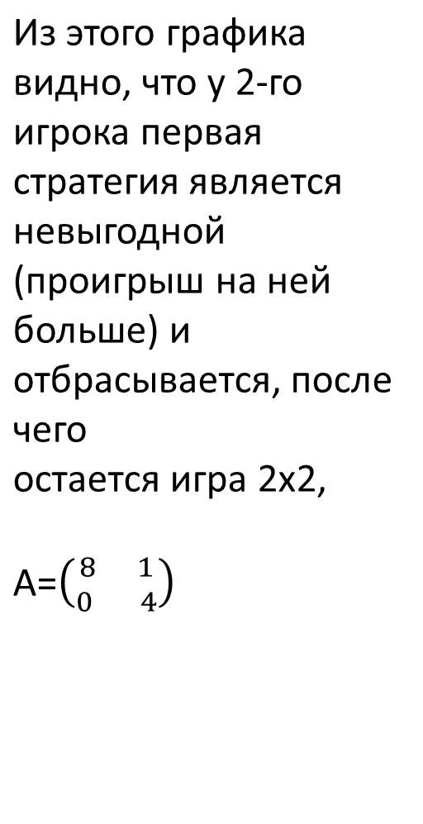
Строится график выигрышей 1-го игрока
В1 дает больший
Проигрыш.
Ее отбрасываем.
у1=0

Slide 92
Графический метод решения игр 2 х n; m х 2
Рассмотрим игру, заданную платёжной матрицей 2*3.
Проверка на наличие седловой точки. Ее нет в этой платежной матрице
 | B1 | B2 | B3
A1 | 1 | 3 | 6
A2 | 4 | 2 | 1

Slide 93
Решение игры 2*m
На плоскости R 0 p1 введём систему координат и на оси 0 p1 отложим отрезок единичной длины А1, А2, каждой точке которого поставим в соответствие некоторую смешанную стратегию игрока 1 (р1, 1 −р1).
В частности, точке А1 (0;0) соответствует стратегия А1, точке А2 (1;0) стратегия А2 и т.д.

Slide 94
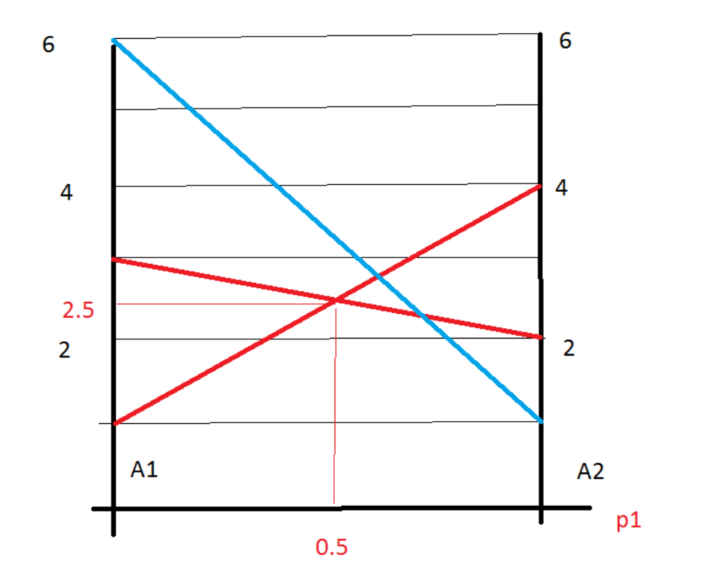
Иллюстрация решения игры
Стратегия В3 проходит выше и поэтому ее отбрасываем (q3=0)
Активные стратегии В1 и В2 Максимальное значение в точке N
B`1
B2
N
B`2
B1

Slide 95
Результат
Ординаты точек, принадлежащих ломанной В₁N В’₂ определяют минимальный выигрыш игрока 1 при применении им любых смешанных стратегий.
Эта минимальная величина является максимальной в точке N, как результат пересечения прямых В₂ В’₂ и В₁ В’₁ .
Следовательно этой точке соответствует оптимальная стратегия Р*=(р1, (1-р1), а ее ордината из точки N равна цене игры R₀

Slide 96
Типовые задачи по теории игр и теории генетических алгоритмов
Решение
p1+4(1-p1)=R p1=0,5; p2=0,5; R=2,5
3p1+2(1-p1)=R
q1+3(1-q1)=R q1=0,25; q2=0,75; q3=0 R=2,5
4q1+2(1-q1)=R
Ответ: Решение игры в смешанных стратегиях
P(0,5; 0,5) Q(0,25; 0,75; 0) R=2,5

Slide 97
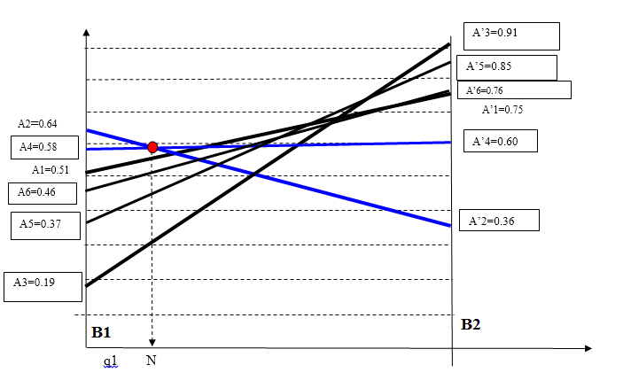
Иллюстрация решения игры «Полицейские и воры»

Slide 98
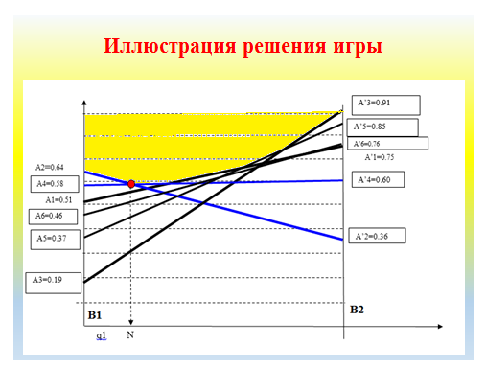
Область допустимых решений
Область допустимых решений.
Ищется самая нижняя точка этой области. Она соответствует минимальному проигрышу игрока В

Slide 99
Пример и выводы
Пример. При работе ЭВМ необходимо периодически приостанавливать обработку информации и проверять ЭВМ на наличие в ней вирусов. Приостановка в обработке информации приводит к определённым экономическим издержкам. В случае же, если вирус не будет вовремя обнаружен, возможна потеря и некоторой части информации, что приведёт и ещё к большим убыткам.
Варианты решения:
Е1- полная проверка;
Е2 - минимальная проверка;
Е3 - отказ от проверки.
ЭВМ может находиться в следующих состояниях:
F1- вирус отсутствует;
F2 - вирус есть, но он не успел повредить информацию;
F3- есть файлы, нуждающиеся в восстановлении.

Slide 100
Затраты на поиск вируса
 | F1 | F2 | F3 | ММ-критерий eij=min i | ММ-критерий eij=max j | BL-критерий eij =Σ/3 | BL-критерий Max eij
Е1 | -20 | -22 | -25 | -25 | -25 | -22.33
Е2 | -14 | -23 | -31 | -31 |  | -22.67
Е3 | 0 | -24 | -40 | -40 |  | -21.33 | -21.33

Slide 101
В соответствии с критерием Сэвиджа матрица остатков для этого примера
 | F1 | F2 | F3 | Критерий Сэвиджа eij=max i | Критерий Сэвиджа min eij j
Е1 | 20 | 0 | 0 | 20
Е2 | 14 | 1 | 6 | 14 | 14
Е3 | 0 | 2 | 15 | 15

Slide 102
Выводы по примеру
Согласно ММ-критерию, следует проводить полную проверку.
По критерию Байеса-Лапласа, в предположении, что все состояния машины равновероятны: P(Fj) = qj = 0.33, рекомендуется отказаться от проверки.
В соответствии с критерием Сэвиджа необходимо провести минимальную проверку

Slide 103
Литература
Ростовцев, В. С. Теория игр : учебное пособие / В. С. Ростовцев. – Киров : ВятГУ, 2020. – 120 с. Э-7247
Теория принятия решений : учеб. пособие / В. С. Ростовцев. – 2-е изд., перераб. и доп. – Киров : ВятГУ, 2021. – 192 с. Э-7516
Благодатских А.И., Петров Н.Н. Сборник задач и упражнений по теории игр. РХД, 2007. – 212 с.
Громенко В.М. Теория игр. М., МГОУ, 2005, 142 с. (ссылка в ЭБС:www.knigafund.ru/books/19432)
Колобашкина Л.В. Основы теории игр: учебное пособие. М.,
БИНОМ, 2011, 163 с. (ссылка в ЭБС: www.knigafund.ru/books/68179)
6. Невежин В.П. Теория игр. Примеры и задачи: учебное пособие.
М.:ФОРУМ, 2012. – 128 с.

Slide 104
Благодарю за внимание!

